Slide 1




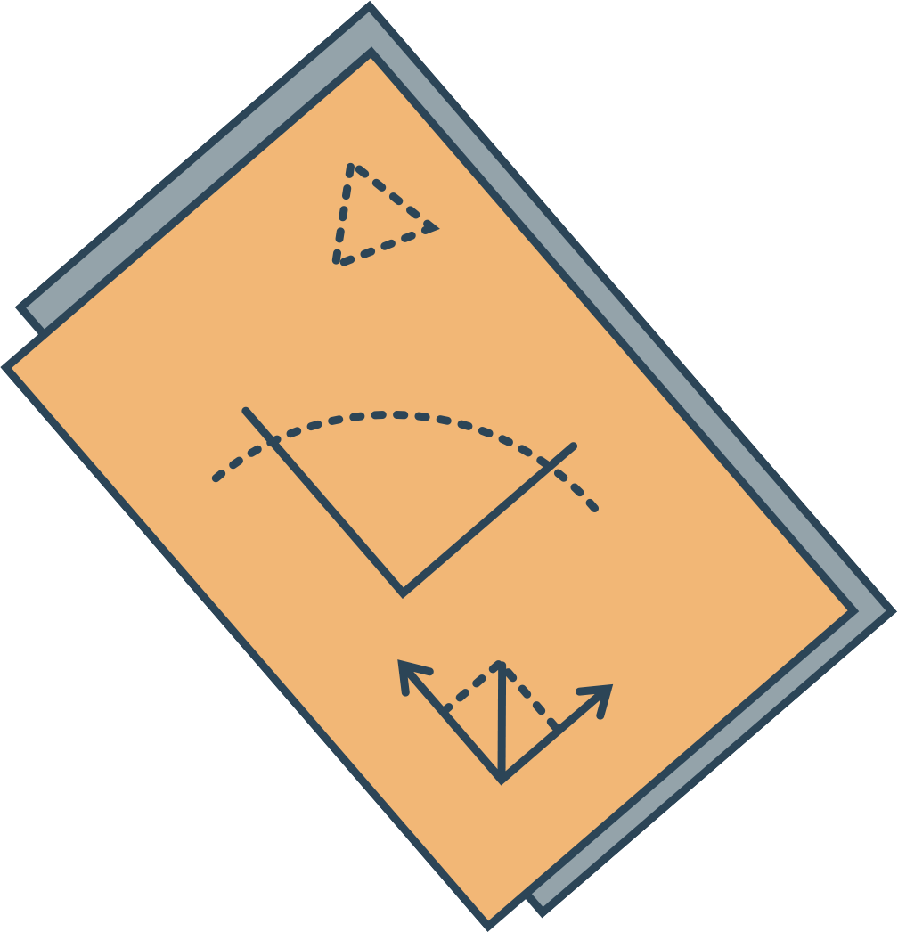


Slide 2




Slide 3
CÂU NÀO ĐÚNG, CÂU NÀO SAI ?
Câu 1: Diện tích hình tam giác bé hơn diện tích hình tròn?
S

Slide 4
Câu 2: Diện tích hình E lớn hơn diện tích hình F?
Đ
E
F

Slide 5
Câu 3 : Diện tích của một hình là toàn bộ bề mặt của hình đó?
Đ

Slide 6




